Slide 1
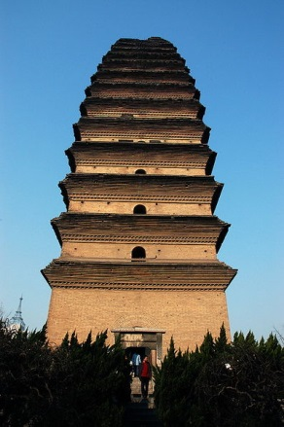
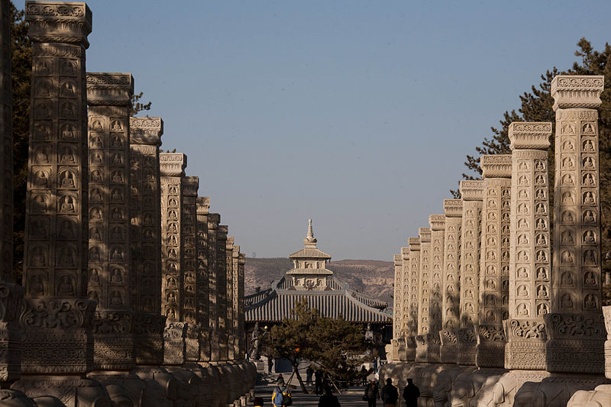
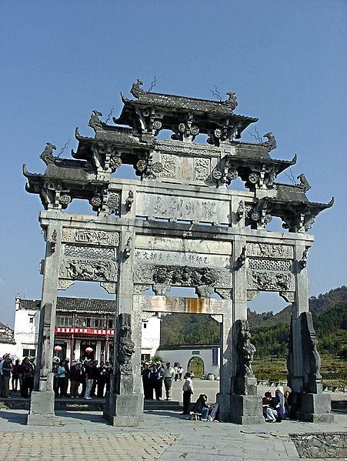
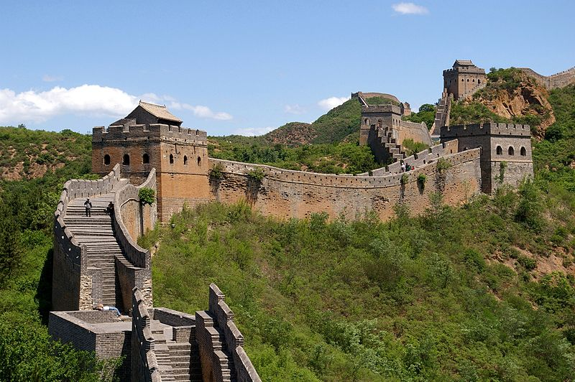
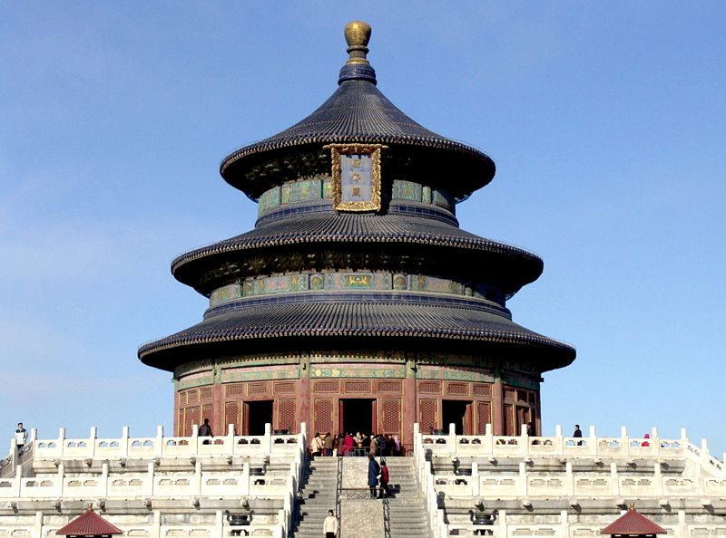
Архітектура Китаю

Slide 2
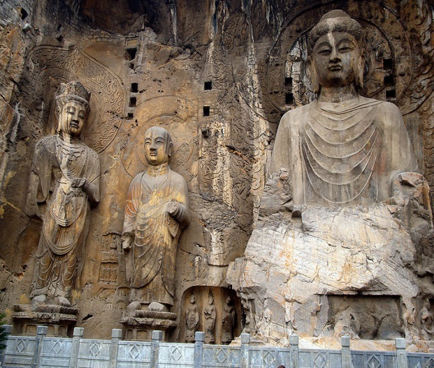
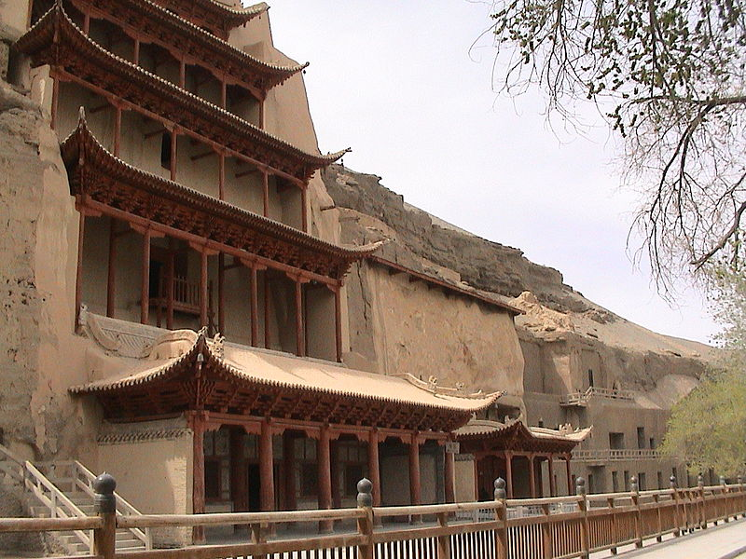
За п'ятитисячолітню історію китайської цивілізації збереглося чимало архітектурних споруд, багато з яких по праву вважаються шедеврами світового масштабу. Їх різноманітність і оригінальність втілюють в собі традиції старовини і кращі досягнення китайського зодчества.

Slide 3
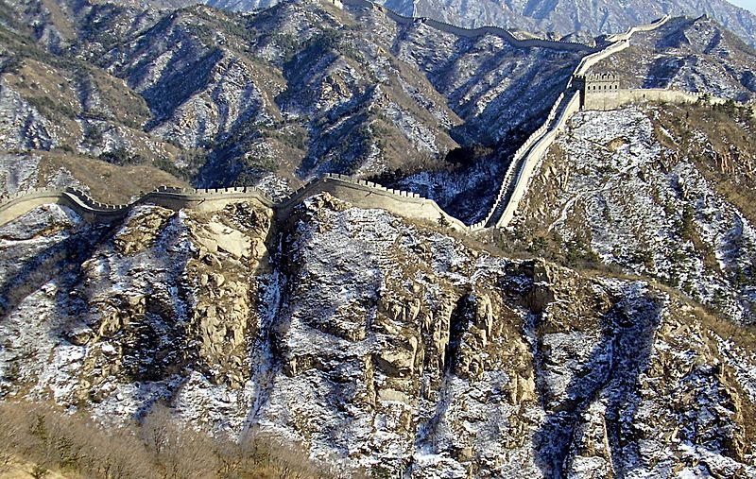
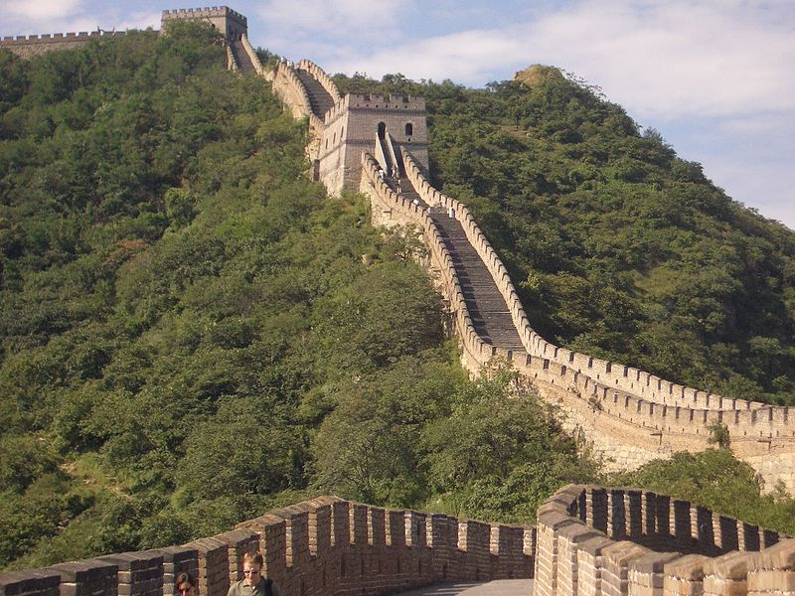
Велика китайська стіНА - Великий китайський мур простягається від Шаньхайгуань на сході до Лобнор на заході по дузі, що приблизно розмежовує південні околиці Внутрішньої Монголії. Археологічне дослідження 2008 року прийшло до висновку, що Великий мур, побудований в епоху династії Мін (1368 — 1644), з усіма його секціями простягається на 8 851,8 км. Ця довжина складається з 6259 км самих стін, 359,7 км траншей та 2 232,5 км природних захисних бар'єрів, таких як гори та річки.Її загальна протяжність згідно з результатами 2012 року становить 21 196,18 кілометрів.Уздовж усієї Великої китайської стіни споруджені каземати для охорони і сторожові вежі, а у головних гірських проходах — фортеці. Великий китайський мур зберігся до наших днів, переважно, у вигляді кам'яної захисної стіни династії Мін (17 століття).

Slide 4
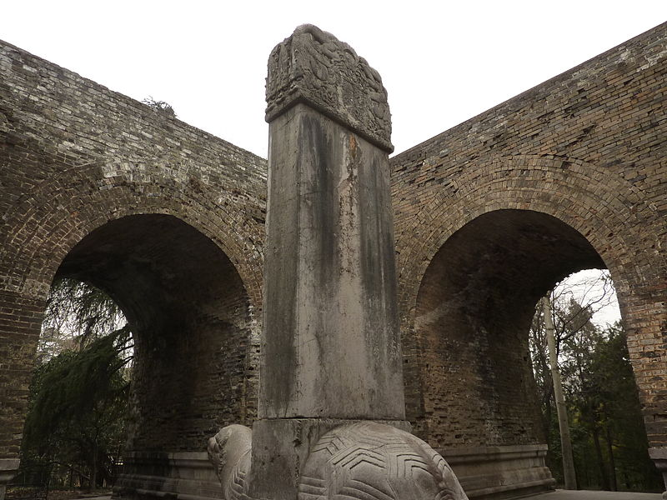
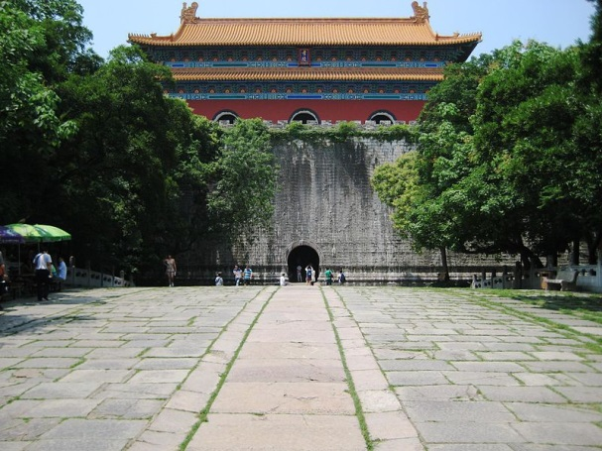
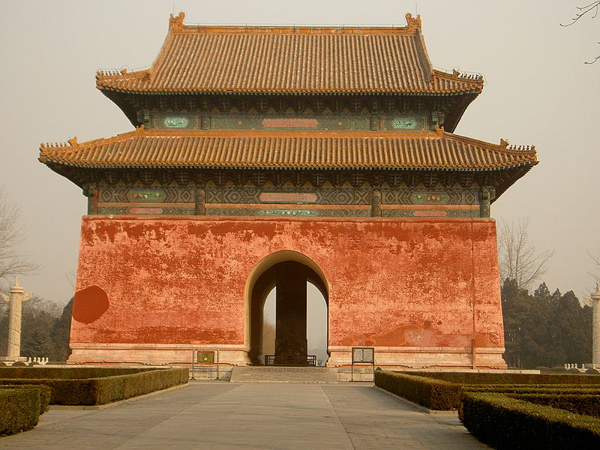
Гробниці імператорів династії Мін- пам'ятник Всесвітньої спадщини ЮНЕСКО, що складається з декількох мавзолейних комплексів в різних районах Китаю, де були поховані імператори династій Мін та Цін . Тринадцять мавзолеїв розташовані на одній ділянці, відгородженому від сторонніх очей високою стіною, і мають загальну «священну дорогу» (шеньдао), заставлену статуями реальних і міфічних тварин. У XX столітті три гробниці були розкриті і досліджені археологами, проте в 1989 р. археологічні дослідження на території комплексу були припинені і з тих пір не поновлювалися.

Slide 5
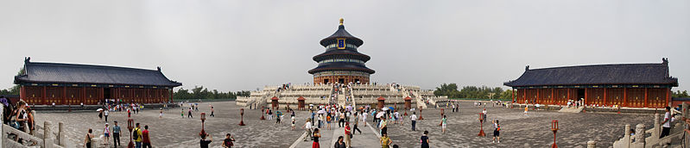
ХРАМ НЕБА - Занесений ЮНЕСКО в список всесвітньої спадщини людства. Площа комплексу становить 267 га. Тяньтань є одним із символів міста. Храм неба розташований на південний схід від імператорського палацу. З'явився він у той же час, що й Заборонене місто, і спочатку діяв як храм Неба і Землі. Цим пояснюється незвичайна форма території храмового комплексу (південна частина споруди має форму квадрата, а північна округла): згідно з китайською традицією, круг символізує Небо, а квадрат — сили Землі; з тих пір в стінах Тяньтань підносилися молитви виключно Небу.Протягом майже 500 років раз на рік, в день зимового сонцестояння, імператори прибували сюди, щоб після триденного суворого посту принести Небу щедрі дари.

Slide 6
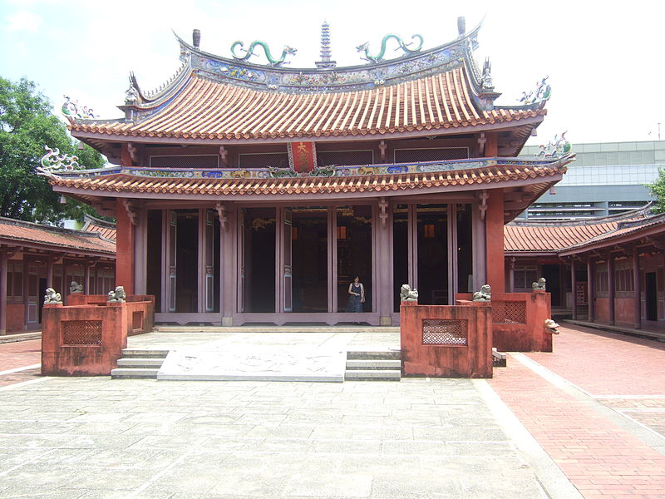
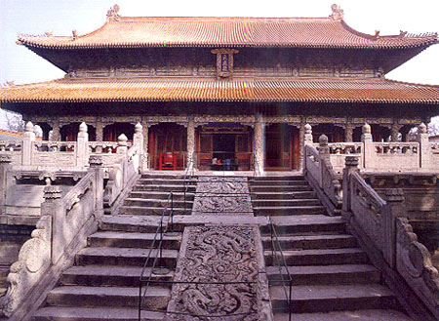
Храм конфуція- цьому архітектурно-парковому комплексу властиві риси типової феодальної садиби аристократа. У передній частині ансамблю розташовані службові приміщення, а задня відведена під житло. Павільйони побудовано у стилі, характерному для архітектури династій Мін (1368–1644) і Цін (1644–1911). Старовинні речі, що зберігаються в павільйонах храму Конфуція, мають виняткову історичну і культурну цінність. На початку XVIII ст. за наказом цінського імператора Цяньлуна була здійснена великомасштабна реконструкція, храму і він отримав нинішній вигляд.

Slide 7
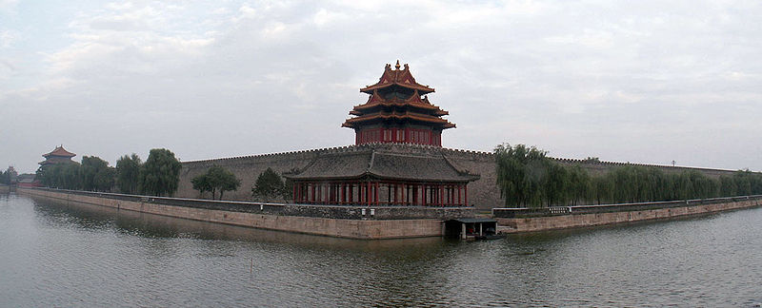
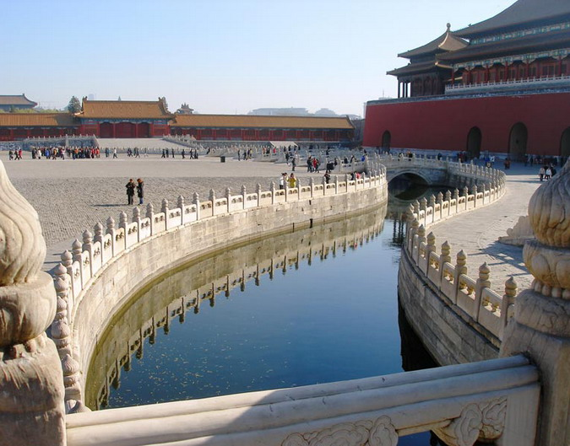
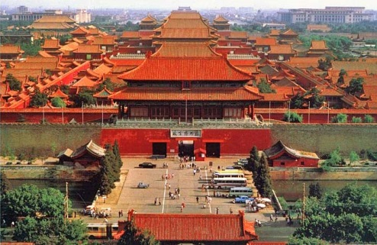
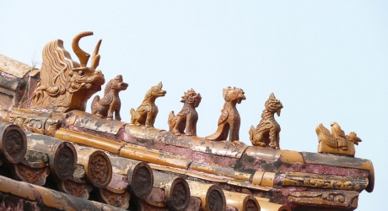
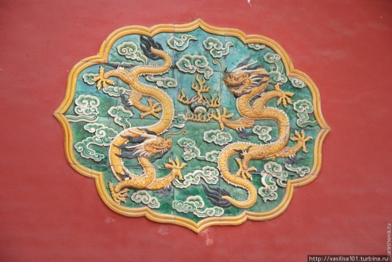
Заборонене місто - найбільший палацовий комплекс у світі, головний палацовий комплекс китайських імператорів з XV до початку XX століття. Знаходиться в центрі Пекіна, Загальна площа - 720 тис. кв. м; палацовий комплекс нараховує 8707 кімнат (по легенді - 9999). Оточений стіною завдовжки 3400 м і ровом з водою, який називається "Золота вода". У його зведенні брали участь мільйон будівельників і 100 тис. інших фахівців - майстрів різьблення по каменю, дереву, художників і т. д

Slide 8
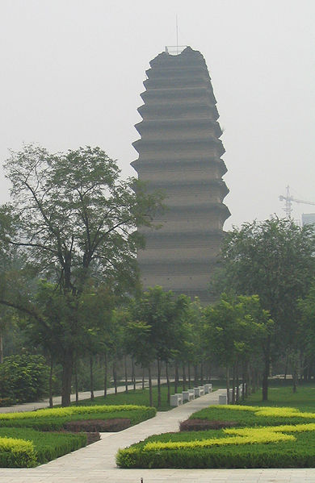
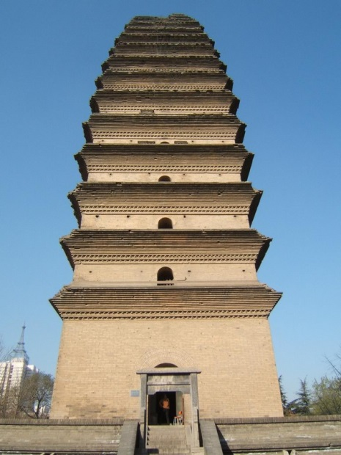
Мала пагода диких гусей —найбільший пам'ятник китайської архітектури, зведений з цегли в Чан'ані в той час, коли він був столицею династії Тан і найбільш населеним містом планети.Мала пагода диких гусей була побудована для розміщення буддистських рукописів індійського походження. В пагоду кілька разів потрапляла блискавка, вона пережила кілька землетрусів. Під час Великого землетрусу 1556 року 45-метрова споруда пішла в землю на два метри, в такому вигляді вона й дійшла до наших днів.Те, що пагода не зруйнувалася протягом кількох землетрусів, вважається дивом, та пагоді приписуються містичні властивості

Slide 9
Дякую за увагу
Виконала: Казновецька Анастасія 11 клас

